Slide 1
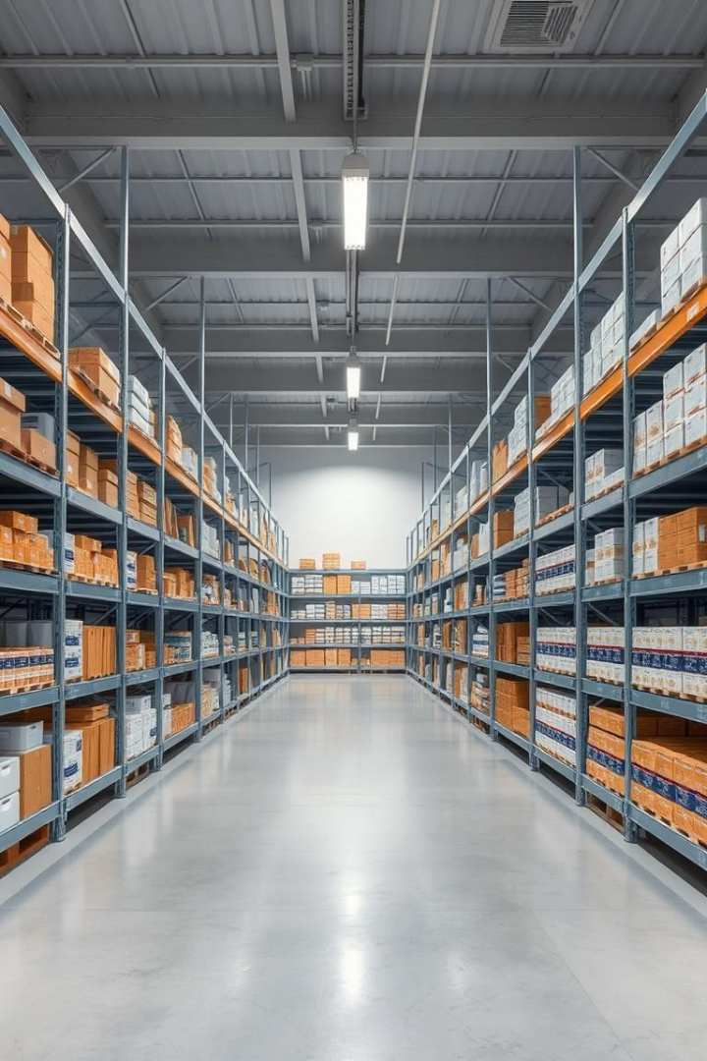
THIẾT KẾ VI MẠCH - COLD STORAGE MANAGEMENT
Tài liệu Thiết kế - Học kỳ II, lớp C1.2405.E0. Đề tài: "COLD STORAGE MANAGEMENT" được thực hiện bởi nhóm sinh viên FPT-JETKING. Nhóm đồ án xin gửi lời cảm ơn sâu sắc đến quý thầy cô đã truyền đạt kiến thức quý báu trong suốt thời gian học tập. Đề tài tập trung vào giám sát và quản lý môi trường bảo quản trong kho lạnh, đảm bảo chất lượng và an toàn sản phẩm.

Slide 2
Tổng Quan Dự Án: Hệ Thống Quản Lý Kho Lạnh
Giới thiệu
Bất cập của hệ thống giám sát thủ công
Kho lạnh đóng vai trò quan trọng trong việc bảo quản hàng hóa. Nhiệt độ và độ ẩm là những yếu tố quan trọng quyết định đến chất lượng và độ an toàn của sản phẩm. Nếu không được giám sát chặt chẽ, nhiệt độ không ổn định có thể gây hư hỏng sản phẩm, tổn thất kinh tế lớn và thậm chí ảnh hưởng đến sức khỏe con người.
Không phát hiện kịp thời khi nhiệt độ vượt ngưỡng cho phép.
Khó lưu trữ và phân tích dữ liệu dài hạn để tối ưu hóa bảo quản.
Tốn nhân lực để kiểm tra định kỳ thay vì tự động hóa.

Slide 3
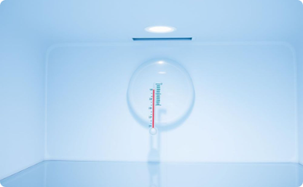
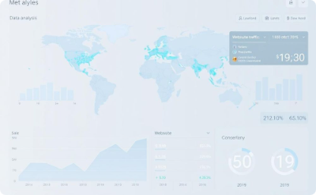
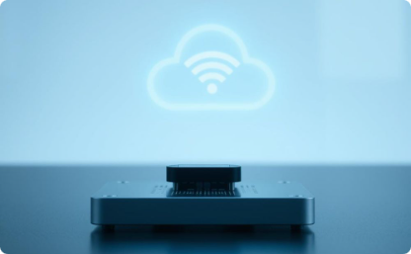
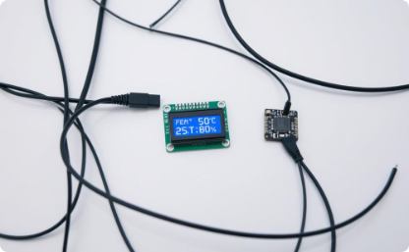

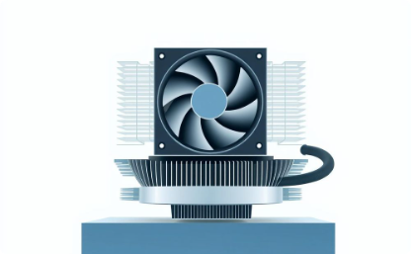
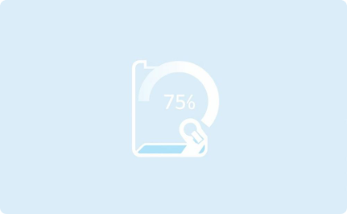
Phạm Vi và Giới Hạn của Chủ Đề
Giám Sát Nhiệt Độ
Phân Tích Dữ Liệu
Kết Nối IoT
Độ Chính Xác Cảm Biến
Theo dõi nhiệt độ trong kho lạnh, cảnh báo khi vượt ngưỡng.
Lưu trữ và phân tích dữ liệu để tối ưu hóa bảo quản.
Giao tiếp IoT qua Wi-Fi để truyền dữ liệu lên ThingsBoard Cloud.
Độ chính xác của cảm biến DHT11: ±2°C và ±5%.
Phụ Thuộc Wi-Fi
Không Kiểm Soát Chủ Động
Dung Lượng Lưu Trữ
Hệ thống bị ảnh hưởng bởi sự ổn định của kết nối mạng.
Hệ thống không điều khiển trực tiếp hệ thống làm lạnh.
Khả năng lưu trữ dữ liệu của hệ thống có giới hạn.

Slide 4
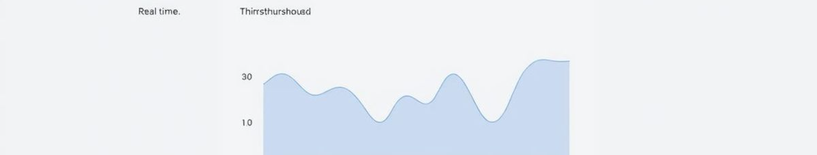
Chức Năng và Hoạt Động của Hệ Thống
1
Giám sát thời gian thực
2
Hiển thị dữ liệu
Đo nhiệt độ và độ ẩm từ DHT11.
Hiển thị nhiệt độ và độ ẩm lên LCD 16x2 và giao diện ThingsBoard.
3
Cảnh báo vượt ngưỡng
4
Truy cập từ xa
Gửi thông báo khi điều kiện môi trường không đảm bảo.
Xem dữ liệu trên giao diện ThingsBoard Cloud qua Wi-Fi.

Slide 5
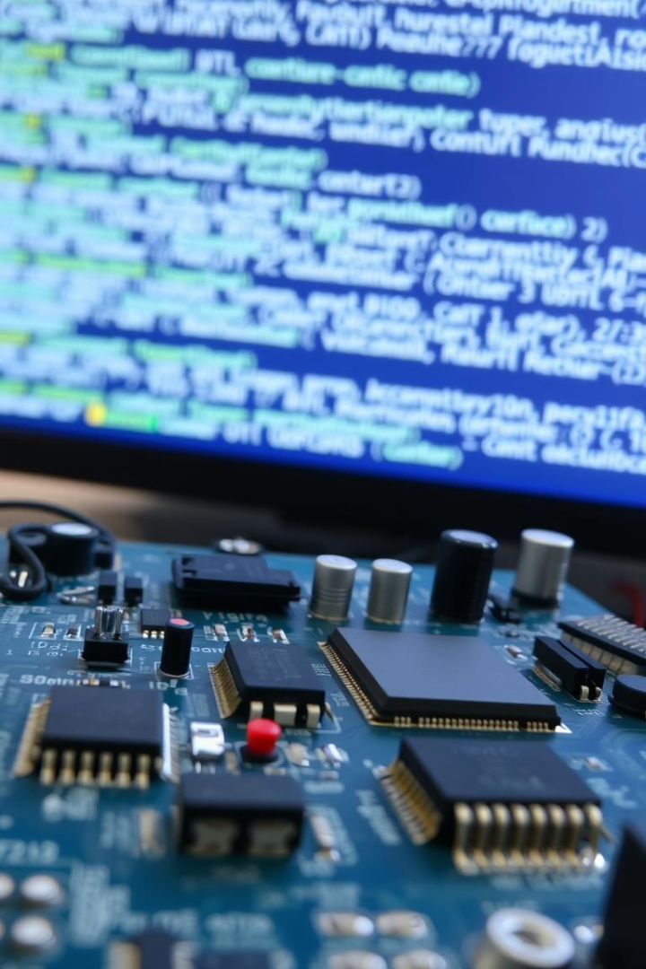


Giới Thiệu Thiết Bị và Phần Mềm
Phần cứng
Phần mềm
ZUBoard 1CG, ESP8266/ESP32, cảm biến DHT11, màn hình LCD16x2, pin dự phòng.
Vivado trên ZUBoard 1CG, giao thức truyền dữ liệu I2C và Uart, ThingsBoard Cloud.

Slide 6

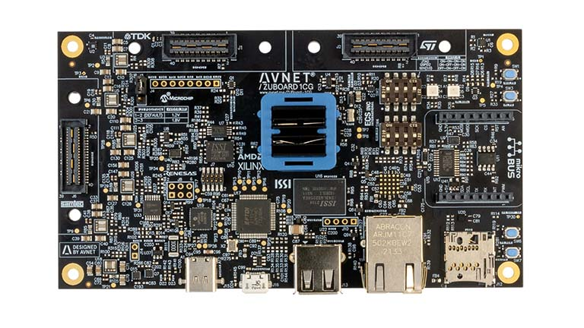
ZUBoard 1CG
ZUBoard 1CG là bo mạch phát triển sử dụng AMD (Xilinx) Zynq UltraScale+ MPSoC XCZU1CG, kết hợp giữa vi xử lý ARM và FPGA trên một chip duy nhất. Điều này giúp ZUBoard 1CG có thể xử lý các ứng dụng nhúng phức tạp, từ AI, IoT, xử lý hình ảnh, video, đến mạng và bảo mật.
ZUBoard 1CG là một bo mạch phát triển nhúng của Avnet, được thiết kế với AMD Xilinx Zynq UltraScale+ MPSoC ZU1CG. Đây là một nền tảng mạnh mẽ dành cho các ứng dụng IoT, AI tại biên (Edge AI), xử lý tín hiệu và điều khiển thời gian thực.

Slide 7
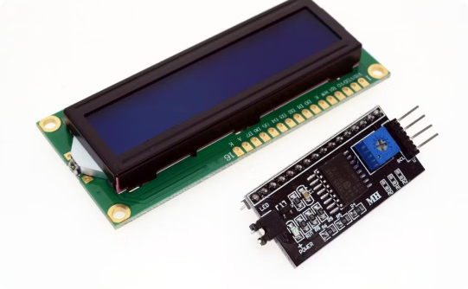
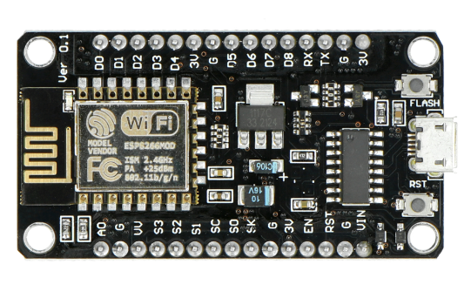
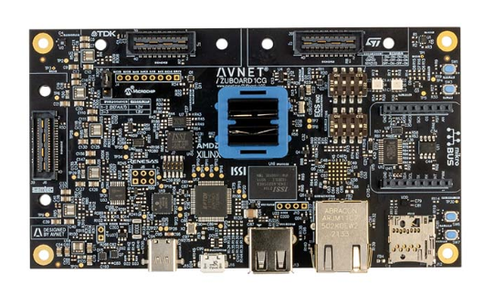
Slide Giới Thiệu LCD 16x2 & ESP8266
Ứng dụng LCD 16x2 và ESP8266 trên ZUBoard 1CG để hiển thị và truyền tải dữ liệu trong hệ thống quản lý kho lạnh.
LCD 16x2
ESP8266
ZUBoard 1CG
Hiển thị nhiệt độ, độ ẩm và trạng thái hệ thống.
Kết nối ZUBoard 1CG với Internet qua Wi-Fi.
Điều khiển và xử lý dữ liệu từ các thiết bị.
Màn hình LCD16x2 và module ESP8266 là những thành phần quan trọng giúp ZUBoard 1CG giám sát và điều khiển kho lạnh hiệu quả.

Slide 8


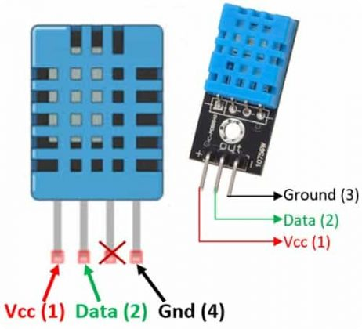

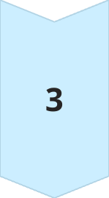
Cảm Biến DHT11
Đo nhiệt độ và độ ẩm
DHT11 là một cảm biến nhiệt độ và độ ẩm thường được sử dụng đi kèm với một NTC chuyên dụng để đo nhiệt độ và một bộ vi điều khiển 8 bit để xuất ra các giá trị nhiệt độ và độ ẩm dưới dạng dữ liệu nối tiếp.
Giao thức 1-wire
Cảm biến gửi dữ liệu đo được qua giao thức 1-wire.
Thông số kỹ thuật
Dải đo độ ẩm: 20% - 80% RH (±5%). Dải đo nhiệt độ: 0°C - 50°C (±2°C). Giao tiếp: 1-wire. Nguồn cung cấp: 3.3V - 5V.

Slide 9


Vivado
Vivado Design Suite là bộ công cụ thiết kế FPGA và SoC (System on Chip) do Xilinx (nay thuộc AMD) phát triển. Đây là phần mềm thay thế công cụ ISE cũ, tối ưu hóa cho các dòng thiết bị UltraScale, Zynq, Kintex, Virtex, Artix, và Versal.
Vivado IDE cung cấp một môi trường trực quan để thiết kế FPGA bằng Verilog, VHDL hoặc sơ đồ khối (Block Design). Vivado HLS (High-Level Synthesis) chuyển đổi code C/C++ thành RTL để tổng hợp phần cứng.

Slide 10

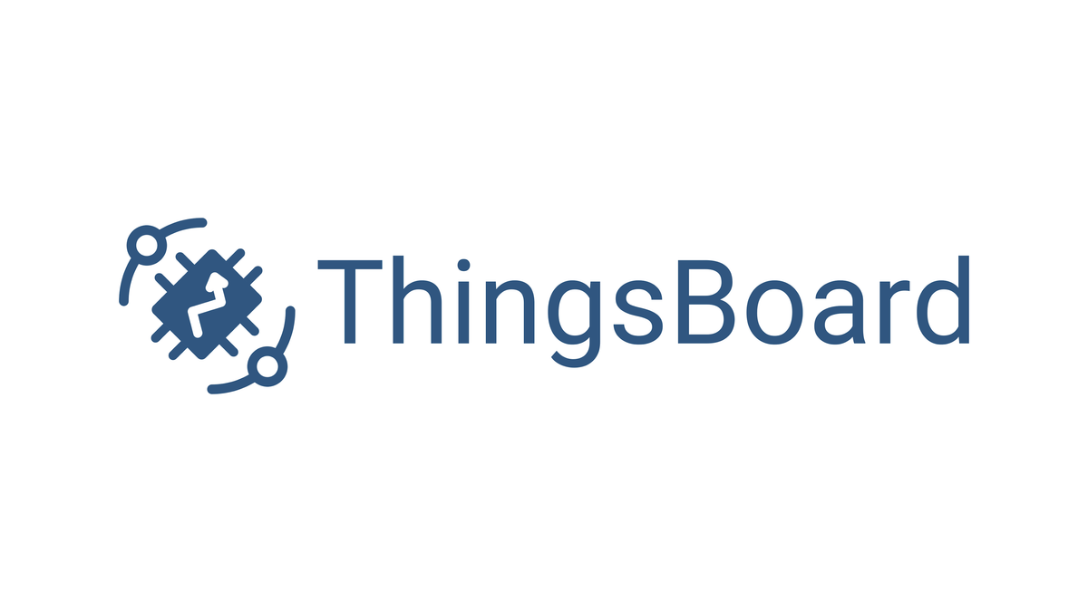




ThingsBoard
Mô hình dữ liệu thời gian thực
Hỗ trợ giao thức đa dạng
Hỗ trợ nhiều giao thức kết nối như MQTT, CoAP, HTTP.
Hiển thị và phân tích dữ liệu từ các thiết bị IoT trong thời gian thực.
1
2
Thư viện widget phong phú
4
3
Quản lý thiết bị
Quản lý các thiết bị IoT, thêm, xóa, và giám sát trạng thái.
Tạo bảng điều khiển tùy chỉnh, giúp hiển thị dữ liệu trực quan.

Slide 11
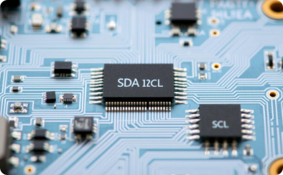
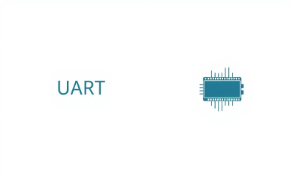
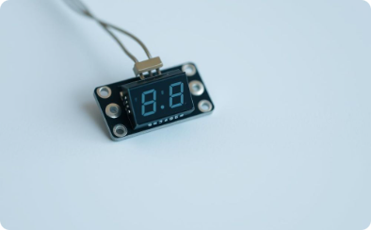
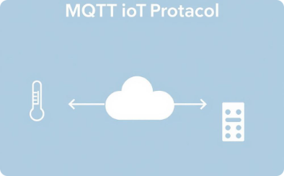
Tổng Quan Các Giao Thức
Các giao thức được sử dụng để kết nối hiệu quả các thành phần trong hệ thống, giúp giám sát và điều khiển dễ dàng:
I2C
UART
1-Wire
MQTT
Giao tiếp với LCD 16x2
Truyền dữ liệu giữa ZUBoard 1CG và ESP8266
Đọc dữ liệu từ DHT11
Gửi dữ liệu lên ThingsBoard

Slide 12
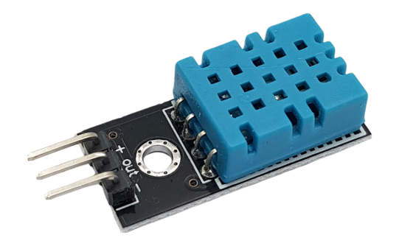
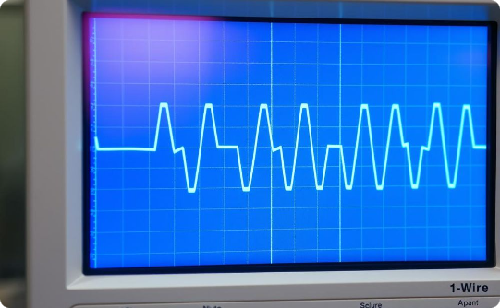
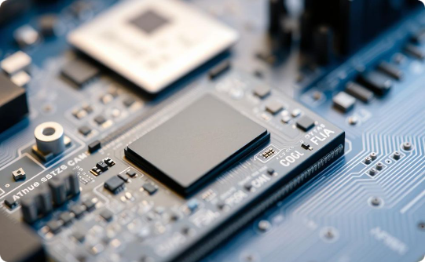
Giao Thức 1-Wire & DHT11
Cảm Biến DHT11
Giao Thức 1-Wire
Kết Nối với FPGA
Đọc dữ liệu nhiệt độ và độ ẩm.
Truyền dữ liệu sử dụng một dây duy nhất.
Xuất dữ liệu đến các module khác như LCD, UART, MQTT
Sử dụng giao thức 1-Wire để đọc dữ liệu từ cảm biến DHT11 một cách hiệu quả, sau đó xuất dữ liệu nhiệt độ và độ ẩm đến các module khác.

Slide 13
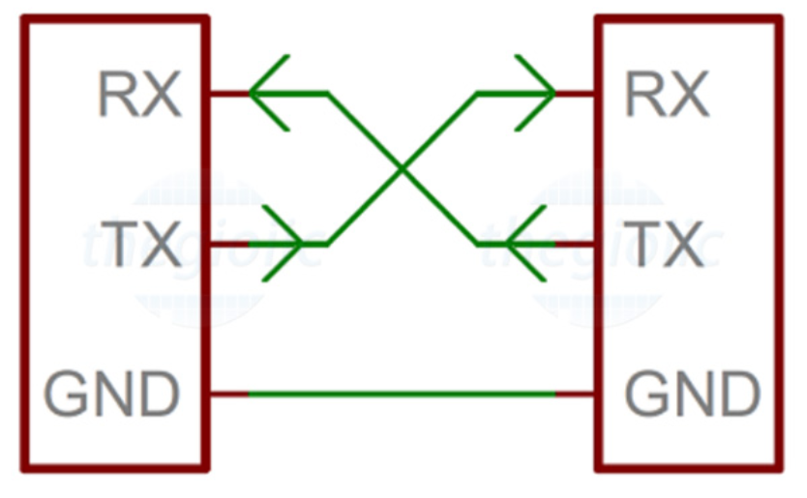
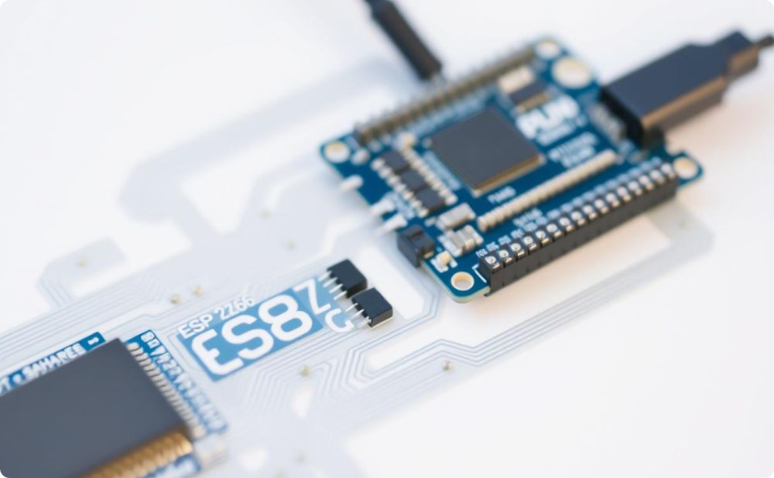
Giao Thức UART - Kết Nối ESP8266 & FPGA
Nguyên lý UART
Ứng dụng
Giao tiếp nối tiếp không đồng bộ sử dụng TX và RX để truyền và nhận dữ liệu. Dữ liệu được gửi theo chuỗi bit (frame: start, data, stop).
FPGA gửi nhiệt độ, độ ẩm đến ESP8266. ESP8266 gửi dữ liệu lên Cloud qua WiFi.

Slide 14
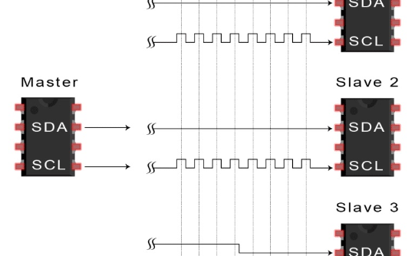
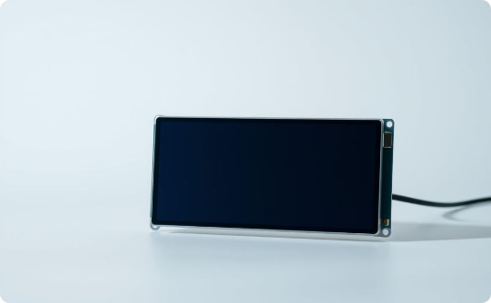
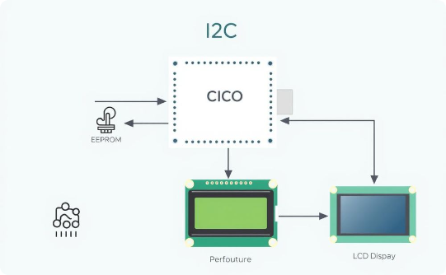
Giao Thức I2C và Ứng Dụng Hiển Thị LCD 16x2
Nguyên lý giao thức I2C
Hiển thị trên LCD 16x2
Kết nối nhiều thiết bị
Sử dụng hai dây SDA và SCL để truyền dữ liệu, đồng bộ bằng xung clock.
Ứng dụng hiển thị nhiệt độ và độ ẩm từ cảm biến.
Hỗ trợ nhiều thiết bị trên cùng một bus I2C, giúp tiết kiệm chân kết nối.

Slide 15
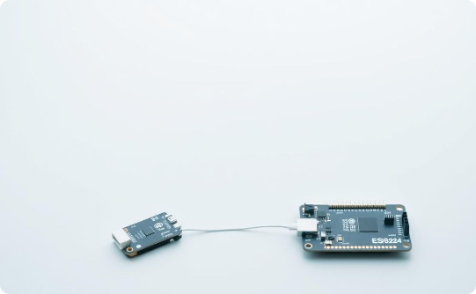
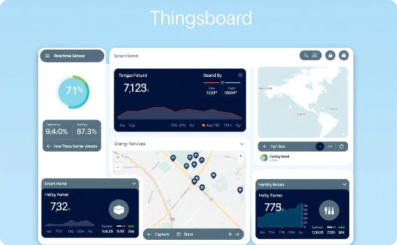
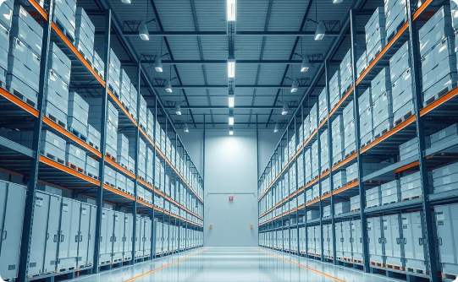
Giao Thức MQTT và Kết Nối Cloud ThingsBoard
ESP8266 Client
ThingsBoard Broker
Giám Sát Cold Storage
ESP8266 đóng vai trò là Client, gửi dữ liệu nhiệt độ và độ ẩm lên ThingsBoard.
ThingsBoard là Broker, nhận và xử lý dữ liệu từ các thiết bị IoT.
Giám sát Cold Storage từ xa trên Web/Mobile thông qua ThingsBoard.
Sử dụng giao thức Publish/Subscribe giúp gửi và nhận dữ liệu nhanh chóng, phù hợp cho các ứng dụng IoT.

Slide 16

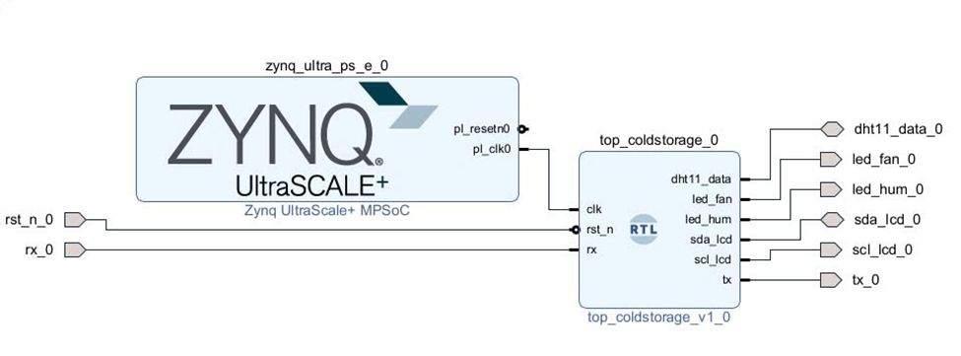
Phân tích sơ đồ khối hệ thống
Bài thuyết trình này phân tích sơ đồ khối hệ thống. Kiến trúc phần cứng của hệ thống nhúng dựa trên Zynq UltraScale+ MPSoC. Chúng ta sẽ cùng nhau khám phá các thành phần chính.

Slide 17

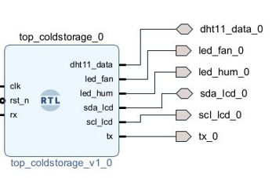
Mô-đun top_coldstorage_v1_0
Đây là khối RTL trong PL, có nhiệm vụ xử lý dữ liệu từ cảm biến. Nó cũng điều khiển các thiết bị ngoại vi.
Tín hiệu kết nối với Zynq
clk: Xung nhịp điều khiển.
rst_n: Tín hiệu reset.
rx: Tín hiệu nhận dữ liệu.
Tín hiệu ngoại vi
dht11_data_0: Cảm biến DHT11.
led_fan_0: Điều khiển đèn LED.
sda_lcd_0, scl_lcd_0: Giao tiếp I2C.
tx_0: Tín hiệu truyền dữ liệu.

Slide 18

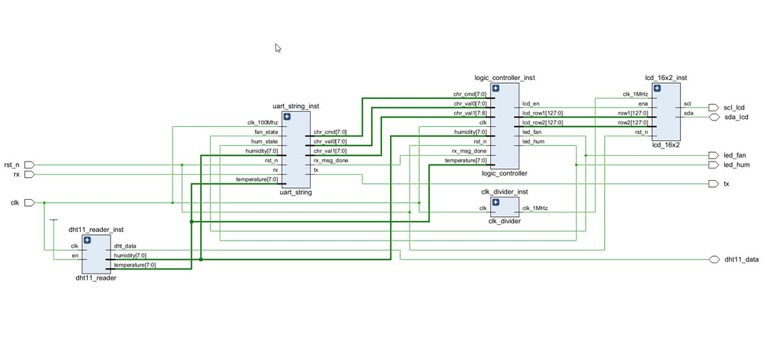
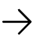
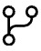
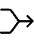
Các Quy tắc Đại số Sơ đồ Khối
Các quy tắc cơ bản để đơn giản hóa sơ đồ khối.
Chuyển đổi điểm nối
Chuyển đổi điểm phân nhánh
Di chuyển điểm nối trước hoặc sau một khối.
Di chuyển điểm phân nhánh trước hoặc sau một khối.
Kết hợp các khối
Nhân các hàm truyền (nối tiếp). Cộng các hàm truyền (song song).

Slide 19



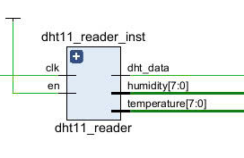

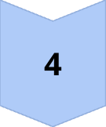
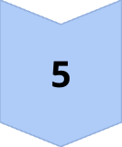
Thành phần đọc dữ liệu DHT11
clk
Xung nhịp đầu vào.
en
Tín hiệu cho phép đọc.
dht_data
Tín hiệu đầu vào từ cảm biến.
humidity[7:0]
Giá trị độ ẩm đọc được.
temperature[7:0]
Giá trị nhiệt độ đọc được.

Slide 20

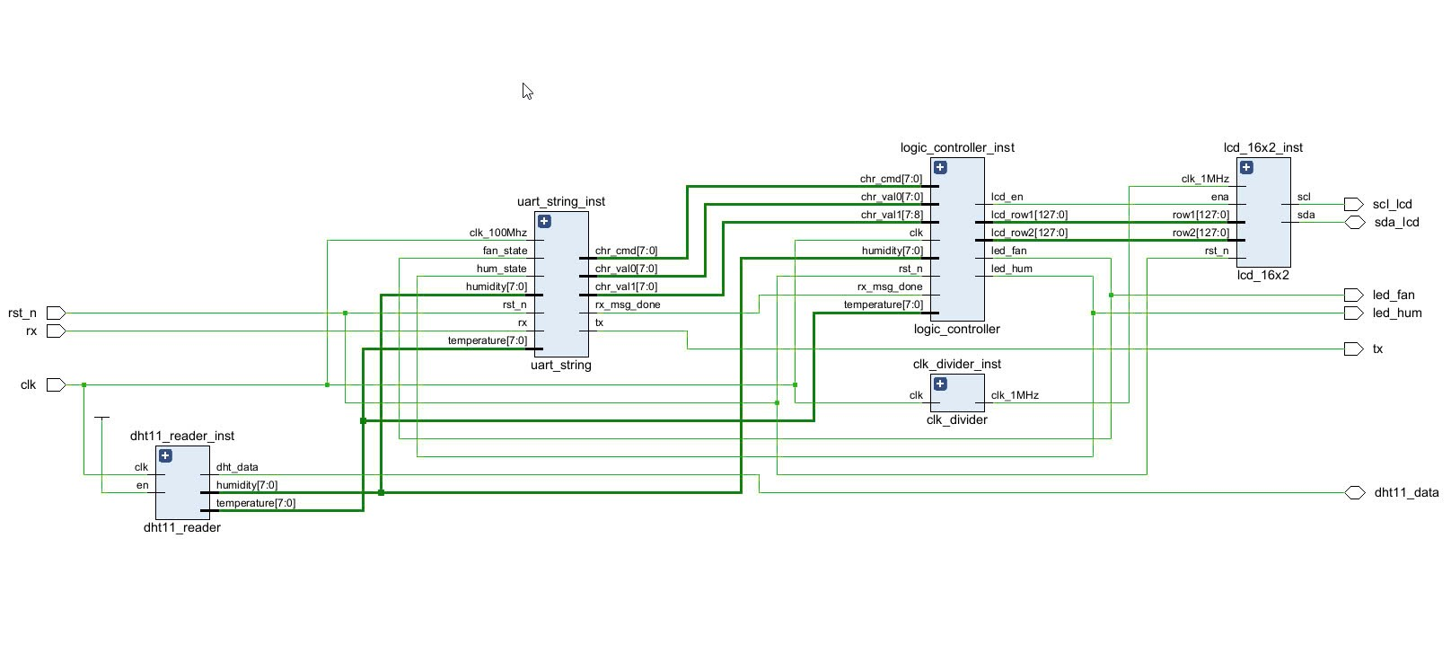
Logic Controller
Thành phần điều khiển logic hệ thống. Xử lý dữ liệu từ cảm biến và điều khiển thiết bị ngoại vi.
Các tín hiệu chính
Chức năng hệ thống
clk: Xung nhịp hệ thống.
Đọc dữ liệu DHT11.
humidity[7:0]: Dữ liệu độ ẩm.
Gửi dữ liệu qua UART.
temperature[7:0]: Dữ liệu nhiệt độ.
Điều khiển quạt và LED.
Hiển thị dữ liệu trên LCD.
led_fan, led_hum: Điều khiển LED.
Đồng bộ xung nhịp.
rx_msg_done: Xác nhận dữ liệu UART.

Slide 21




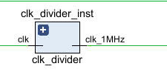
Các Tín Hiệu Đầu Vào Chính
clk
rst_n
rx
Tín hiệu xung nhịp hệ thống.
Tín hiệu reset (active-low).
Tín hiệu nhận dữ liệu từ UART.
Bộ chia xung clk_divider_inst: Nhận clk đầu vào và chia tần số xuống 1MHz.

Slide 22

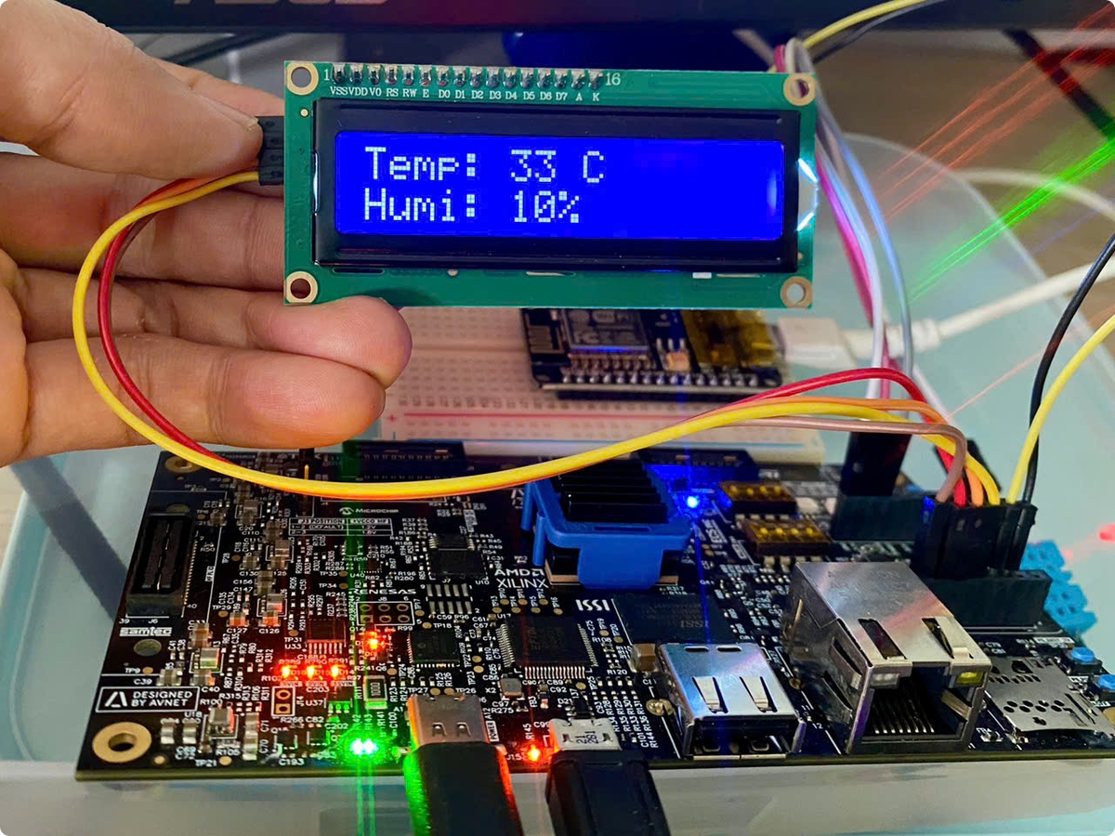
Hiển Thị LCD
Giao tiếp LCD I2C để hiển thị nhiệt độ và độ ẩm.
DHT11 đo
1
Nhiệt độ và độ ẩm được đo bởi DHT11.
2
Dữ liệu gửi đến
UART: Hiển thị lên terminal.
LCD: Hiển thị trên màn hình.
LED: Cảnh báo trực quan.

Slide 23



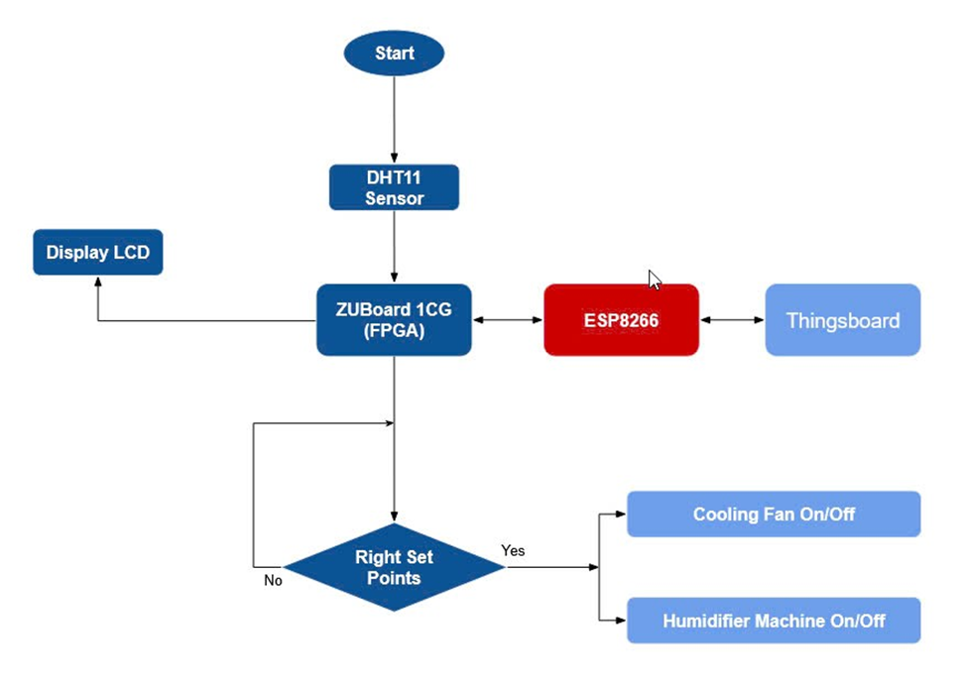

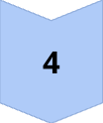



Workflow Hệ Thống
Bắt đầu
Hệ thống khởi động.
Đọc dữ liệu
Từ cảm biến DHT11.
Truyền dữ liệu
Đến ZUBoard 1CG (FPGA).
Hiển thị dữ liệu
Trên LCD.
Gửi dữ liệu
Lên ThingsBoard (ESP8266).
Kiểm tra
Điều kiện nhiệt độ - độ ẩm.
Điều khiển
Thiết bị làm mát và tạo độ ẩm.

Slide 24

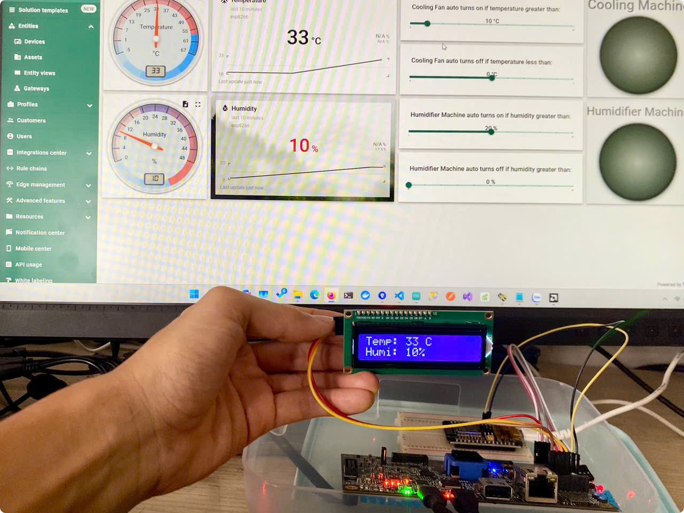
Thingsboard
Kết nối FPGA với ThingsBoard thông qua ESP8266. Giám sát và điều khiển từ xa.
Khởi tạo
1
Kết nối ESP8266 với mạng WiFi.
2
Truyền dữ liệu
Gửi dữ liệu cảm biến lên ThingsBoard.
Hiển thị
3
Hiển thị dữ liệu trên dashboard.
4
Điều khiển
Điều khiển thiết bị từ xa.

Slide 25
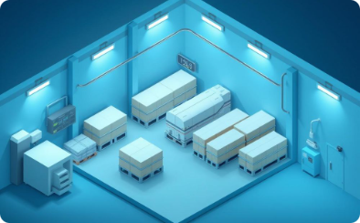
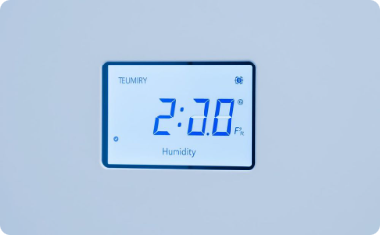
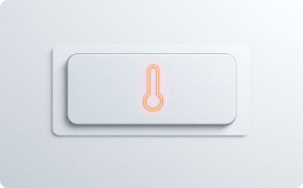
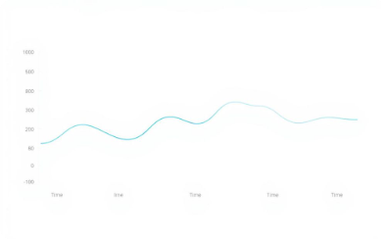
Cold Storage Management - thu được
Hệ thống giám sát kho lạnh
Chức năng chính
Cảnh báo vượt ngưỡng
Lưu trữ và phân tích
Đo lường nhiệt độ, độ ẩm.
Lưu trữ dữ liệu để phân tích xu hướng và tối ưu hóa.
Thiết kế và triển khai thành công, đáp ứng yêu cầu giám sát.
Cảnh báo khi nhiệt độ hoặc độ ẩm vượt quá mức cho phép.
Truyền dữ liệu lên Cloud.
Hiển thị thông tin.

Slide 26




Lợi Ích Cold Storage Management
Giám Sát Liên Tục
Truy Cập Mọi Lúc
Theo dõi nhiệt độ, độ ẩm 24/7.
Dữ liệu trên ThingsBoard Cloud.
Cảnh Báo Kịp Thời
Nhận thông báo qua email/SMS.

Slide 27




Tiết Kiệm Chi Phí Vận Hành
Chi phí thấp
Sử dụng DHT11, ESP8266.
Tiết kiệm nhân lực
Giảm giám sát thủ công.
Dễ mở rộng
Thêm cảm biến, thiết bị.

Slide 28

Những Hạn Chế Hiện Tại
Cảm biến
Kết nối
DHT11 chưa chính xác cao.
Phụ thuộc vào Wi-Fi.
Điều khiển
Chưa tự động điều chỉnh.
Hệ thống vẫn còn một số hạn chế. Cần khắc phục để hoạt động hiệu quả hơn.

Slide 29






Kế Hoạch Nâng Cấp Hệ Thống
Cảm biến
Nâng cấp lên DHT22, SHT31.
Tích hợp AI
Dự báo sự cố.
Lưu trữ
Sử dụng SQL/NoSQL.
Kết nối
Thêm LoRa, Zigbee.

Slide 30

Lộ Trình Phát Triển
Giai đoạn 1
Nâng cấp cảm biến, kết nối.
Giai đoạn 2
Tích hợp AI, lưu trữ tốt hơn.
Giai đoạn 3
Điều khiển tự động, thông số khác.
Hệ thống sẽ trở thành giải pháp quản lý kho lạnh toàn diện.

Slide 31


THANK YOU
Cảm ơn quý thầy cô và các bạn đã lắng nghe. Xin mời đặt câu hỏi nếu có thắc mắc. Rất mong nhận được góp ý để hệ thống hoàn thiện hơn.

